Slide 1
・カレッジ３ヶ月間を通じて最後に共有ししたいこと
発表者：長妻 弘規

Slide 2
目次
１：自己紹介
２：カレッジ来て取り組んだこと
３：反省点
４：参考書籍
５：最後に
６：質問タイム！！

Slide 3
自己紹介
    氏名：長妻 弘規
    1986年11月21日（28歳）
    2010年：某ITベンチャー企業に入社
客先常駐型の開発の営業を行い、上場企業から10名程度のソフトハウスまでの法人開拓を行う。
大体20名程度のエンジニアのマネジメント等を行い、
新規案件の獲得や中小企業経営者の方に人的資源の投資の勧誘活動を行いました。

Slide 4
自己紹介
趣味：映画・アニメ鑑賞、筋トレ、（ダイエット？）
特にアニメだとワンピースが好きですね。

Slide 5
カレッジで取り組んだこと
正直、ITの営業をやっていたから、かなり余裕だ！！と考えていたが・・・。

Slide 6


なんじゃこりゃーー！！

Slide 7
・基本的知識を自分の中で、理解してアウトプットしなかった。
・多くのソース見ていなかった。
・エラー文と真剣に向き合わなかった。
人を頼り過ぎ、自分で考えようとしなかった。

Slide 8
立ちがるまでの苦労
まず目標をきめよう！！
簡単な機能だけでも良いので、ECサイトを自作できるようになる。
難しいソースを読めるようになる。

Slide 9
立ち上がるまでの苦労
・プロトタイプを写経し、データの流れを抑える
・すっきりわかるjava入門編の参考ソースを打つ→サンプル部分を全て打つ。
・多くのソースにふれる。
・先輩やチームの仲間に相談する

Slide 10
結果
インターネットに書かれているソースを理解し、
開発を行えるようになった。
・ECサイトの一通りの機能を実装できるようなった！！

Slide 11
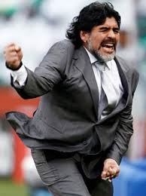
よっしゃーー！！

Slide 12
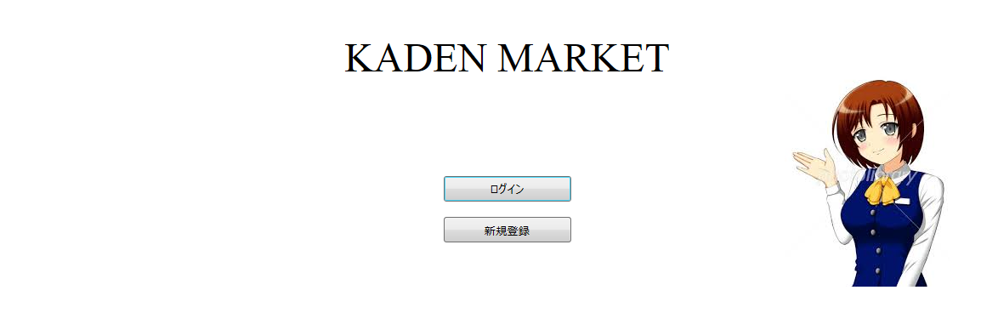
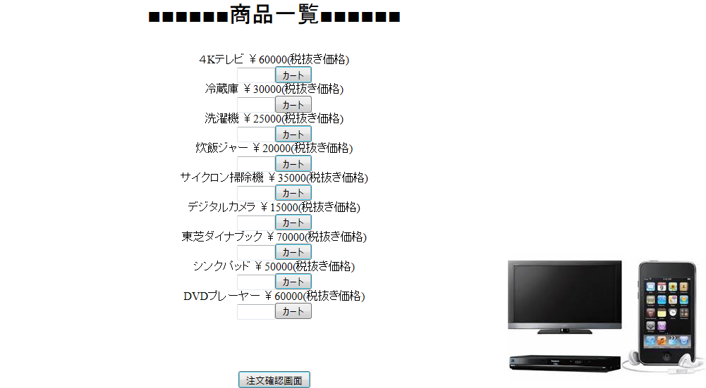
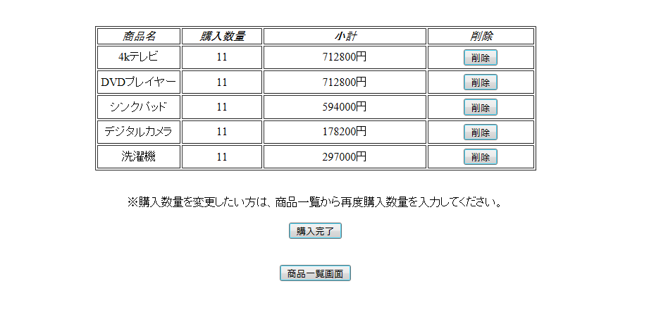
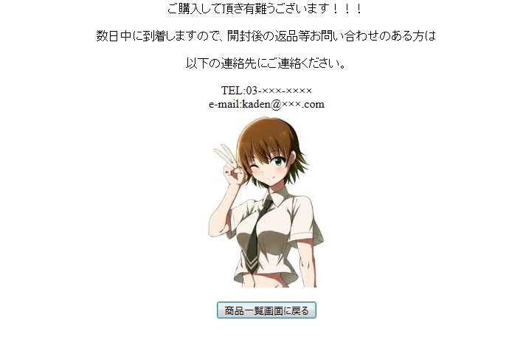
ECサイト画面

Slide 13

反省点：

Slide 14
反省点
・早い段階からECサイトを作ることを意識した勉強を行うべきだった。
・インナースキルを鍛えるより実践スキルを
磨くべきだった。
・チームに対する思いやりを持つべきだった。

Slide 15
参考書籍一覧
すっきりわかるJAVA入門編（特に重要）
すっきりわかるJAVA実践編
OJC-Pスピードマスター問題集
（電車の中でアウトプット）
JAVAポケットリファレンス（辞書）
HTMLポケットリファレンス（辞書）

Slide 16
３：最後に・・・・。
井上先生、チームの皆様方等3ヶ月間本当に
有難うございました！！！！

Slide 17
３：最後に・・・。
皆様方のお陰で無事卒業できます！！
2月生、3月生方々もシステムの不具合や人間関係のトラブルなど様々な苦難があるかと思いますが、めげづに頑張ってくださいね。
心より皆様方のIT業界での成功を心より願っております！！

Slide 18
質問タイム！！！！
質問事例：
Q：IT業界はブラック企業が多いけど見分け方ってあるの？
Q：ECサイトを自主的に実装したというが、
どういう過程で実装しましたか？
・・・・・・etc

